Slide 1
电子自旋共振实验预习
2022.10.06

Slide 2
01
实验背景及目的
02
实验原理
目录/CONTENTS
03
实验内容及过程
04
疑惑

Slide 3
实验背景

Slide 4
实验背景与实验内容
1945年，苏联物理学家扎伏伊斯基首先观测到，放置于4.76mT 的外磁场中的样品CuCl2·2H2O 在频率为133MHz的交变电磁波照射下,出现了电磁波被共振吸收的信号。
1946年，美国柏塞尔布洛赫等人各自独立地在实验室里观测到了核磁共振现象。
1952年, 美国化学物理杂志首次报道了有机自由基的电子自旋共振波谱。
如今，ESR已成为对物质微观结构及运动状态进行分析和探索的一种现代实验技术, 具有很高的灵敏度和分辨率,并且具有不破坏样品结构的优点,广泛应用在化学、物理、生物和医学等诸多方面。
实验内容：
理解电子自旋共振的原理,掌握电子自旋共振的实验方法
了解微波磁共振和微波元件的基础知识
观察共振吸收信号和色散信号,测量顺磁材料中电子的g因子和共振线宽等。

Slide 5
实验原理

Slide 6
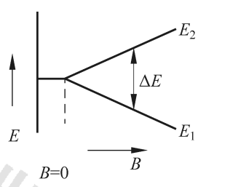
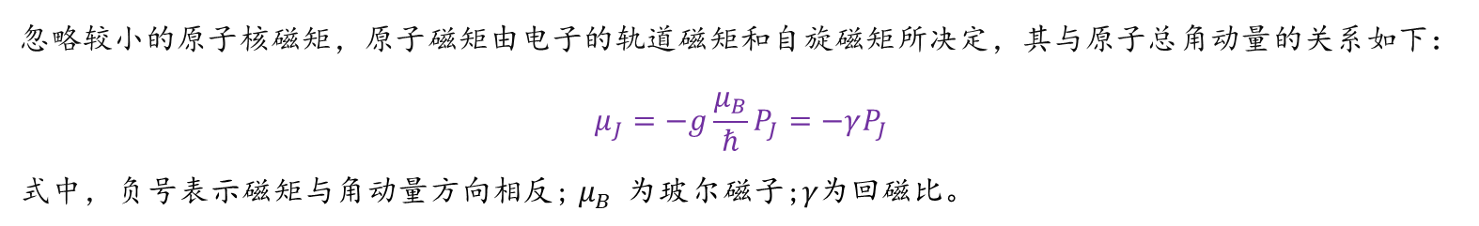
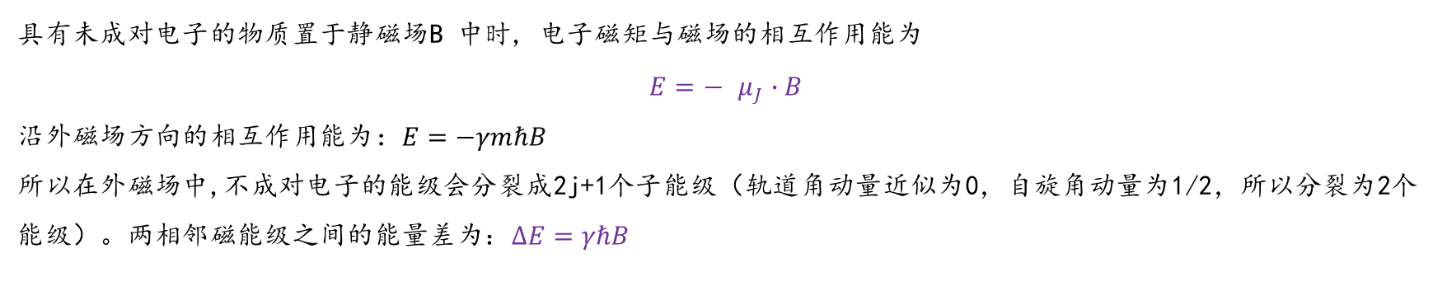
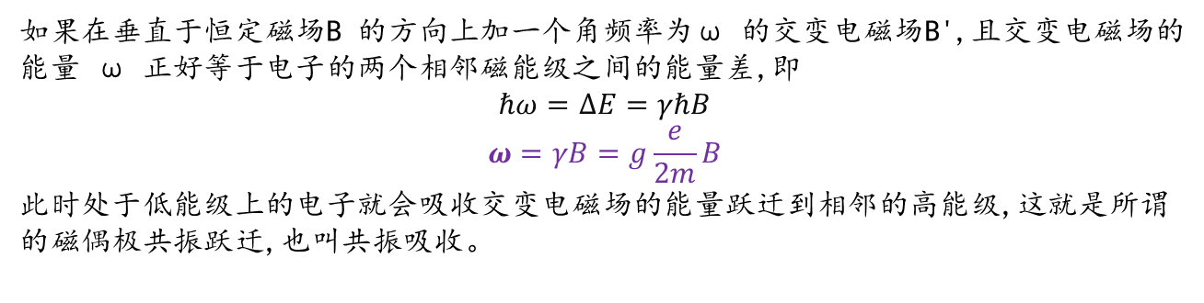
实验原理——电子自旋共振
忽略较小的原子核磁矩，原子磁矩由电子的轨道磁矩和自旋磁矩所决定，其与原子总角动量的关系如下：
$$μ_{J}=−g\frac{μ_{B}}{ℏ}P_{J}=−γP_{J}$$
式中，负号表示磁矩与角动量方向相反; $μ_{B}$ 为玻尔磁子;$γ$为回磁比。
具有未成对电子的物质置于静磁场B 中时, 电子磁矩与磁场的相互作用能为
$E=−$ $μ_{J}∙B$
沿外磁场方向的相互作用能为：$E=−γmℏB$
所以在外磁场中,不成对电子的能级会分裂成2j+1个子能级（轨道角动量近似为0，自旋角动量为1/2，所以分裂为2个能级）。两相邻磁能级之间的能量差为$：∆E=γℏB$
如果在垂直于恒定磁场B 的方向上加一个角频率为ω 的交变电磁场B',且交变电磁场的能量 ω 正好等于电子的两个相邻磁能级之间的能量差,即
$$ℏω=∆E=γℏB$$
$$ω=γB=g\frac{e}{2m}B$$
此时处于低能级上的电子就会吸收交变电磁场的能量跃迁到相邻的高能级,这就是所谓的磁偶极共振跃迁,也叫共振吸收。
S=1/2的自旋体系的能级随外磁场 强度的变化

Slide 7
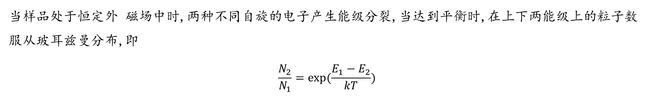
实验原理——电子自旋共振的维持
当样品处于恒定外 磁场中时,两种不同自旋的电子产生能级分裂,当达到平衡时,在上下两能级上的粒子数服从玻耳兹曼分布,即
$$\frac{N_{2}}{N_{1}}=exp⁡(\frac{E_{1}−E_{2}}{kT})$$
当满足磁共振条件时,低能级上的粒子吸收交变磁场的能量向高能级跃迁,而部分处在高能级的粒子则通过“自旋-晶格”相互作用把能量释放给晶格回到低能级,这样共振吸收就能持续进行下去, 就可以观察到稳态的磁共振波谱。
自旋体系受外界电磁波扰动后由不平衡恢复到平衡态的过程称为弛豫过程。

Slide 8
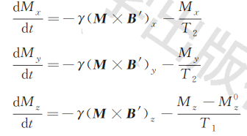



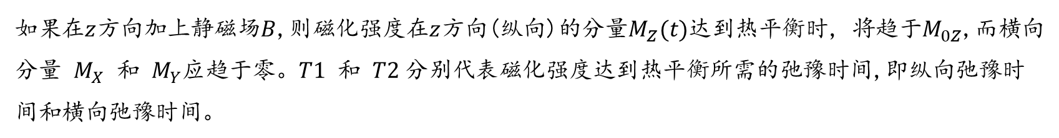
实验原理——布洛赫方程和弛豫过程
1946年,布洛赫考虑到外部磁场和弛豫两者独立对单位体积内磁化强度 M 的影响,导出著名的描述磁化强度运动的布洛赫方程,其分量形式为：
如果在$z$方向加上静磁场$B$,则磁化强度在$z$方向(纵向)的分量$M_{Z}(t)$达到热平衡时, 将趋于$M_{0Z}$,而横向分量 $M_{X}$ 和 $M_{Y}$应趋于零。$T1$ 和 $T2$分别代表磁化强度达到热平衡所需的弛豫时间,即纵向弛豫时间和横向弛豫时间。

Slide 9
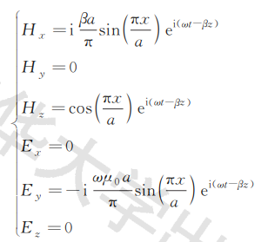

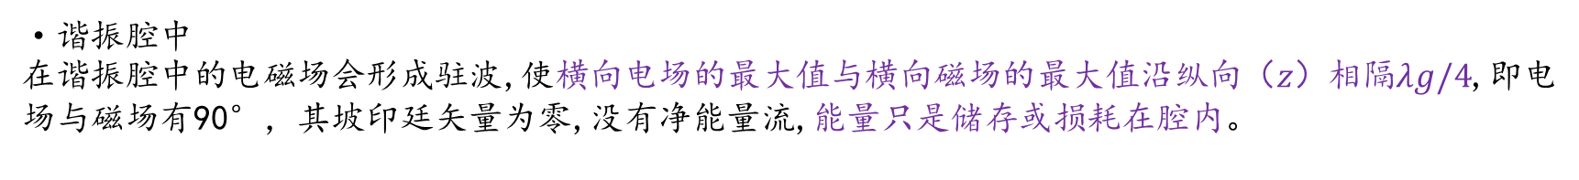
实验原理——微波在矩形波导管中的传输
·$TE_{10}$波
电磁场在波导的纵方向$(z)$上形成行波;在$z$方向上,$Ey$ 和 $Hx$的分布规律相同, 即峰值和零点位置相同。
·谐振腔中
在谐振腔中的电磁场会形成驻波,使横向电场的最大值与横向磁场的最大值沿纵向$（z）$相隔$λg/4$,即电场与磁场有90°，其坡印廷矢量为零,没有净能量流,能量只是储存或损耗在腔内。

Slide 10

实验原理——铁磁共振
当铁磁物质在稳恒磁场B 和交变磁场B' 的 同时作用下时,其磁导率μ 要用复数来表示
实部μ' 为铁磁性物质在恒定磁场B 中的磁导率,它决定磁性材料中储存的磁能,虚部μ″则反映交变磁能在磁性材料中的损耗。
在ω 与B0 满足
μ″达到最大值,这种现象称为铁磁共振。
当固定输入谐振腔的微波频率和功率,改变磁场B,则μ″与腔体输出功率P 之间存在着一定的对应关系。
因此在铁磁共振实验中,可以将测量μ″-B 曲线求 ΔB 的问题转化为测量P-B 曲线来求。

Slide 11
实验内容与过程

Slide 12
实验内容：
根据实验原理连接测量装置,观察 DPPH 样品的电子自旋共振信号,分析影响共振信号的因素,测量其g 因子。
实验过程：
1.电子自旋共振
开启微波源,选择“等幅”方式, 接好整个实验装置。
选定某一微波频率,用直读频率计测量微波频率。根据测量的频率,计算波导波长,调节传动装置使样品处于微波磁场最强处。
将单螺调配器的探针逆时针旋出,检波晶体的输出接到电流表上,用电流表测量微波功率的大小,调节可调矩形谐振腔的可移动活塞,使谐振腔耦合共振。然后调节单螺调配器的探针深度和前后位置,使反射谐振腔匹配。
将检波晶体的输出接到磁共振实验仪上,并使磁共振实验仪处于“扫场”状态,加上扫描磁场。
改变稳恒磁场的大小,在示波器上搜索电子自旋共振信号。
观察共振磁场的范围、样品位置对共振信号的影响,并分析其原因。
测量电子自旋共振时共振磁场的大小,根据测量数据计算 DPPH 中电子的g 因子。
2.铁磁共振
开启微波源,选择“等幅”方式, 接好整个实验装置。
测量谐振腔的长度, 计算它的谐振频率，一定要保证n为偶数。
将检波晶体的输出接到电流表上,用电流表测量微波大小，调节微波频率,使谐振腔耦合共振。（透射式！检测计示数应明显增大）
用直读频率计测量共振频率f。
用示波器观察铁磁共振信号,并与电子自旋共振信号相比较。
断开扫场,逐点测绘 P-B 曲线。
计算回磁比γ、g 因子,共振线宽及弛豫时间,对数据进行分析。

Slide 13
思考与疑惑

Slide 14
思考与疑惑
·思考题
1.电子自旋共振与谐振腔耦合谐振的本质区别是什么？
共振是电子跃迁所吸收的频率和波频率相同，吸收振幅在波的作用下增加。
谐振是是在谐振腔内，同频率波同相相干，波本身的幅度增强
2.频率计和反射式谐振腔的原理和作用是什么? 如何判断是否谐振?
频率计：用于测量微波频率。当电磁波频率满足频率计的空腔的谐振条件时，谐振腔内吸收能量最多，检测器的读数会变小，以此可以确定微波的准确频率。
反射式谐振腔：波与其反射波相长相干（腔长为半个波导波长的整数倍），即发生谐振，波振幅增强。当谐振时，微波能量大多在谐振腔内，晶体检波器读数将明显变小。

Slide 15
思考与疑惑
3.选择好微波频率后,样品在谐振腔中应放在什么位置? 为什么?
应该放在波导半波长的整数倍的位置处，此处横向的磁场最强。
4.发生电子自旋共振的磁场有一个范围,观察磁场范围的大小。既然在一定的磁场范围内都可以发生共振,如何比较准确地测量共振磁场? 分析其原因。
当稳恒磁场大小不是准确的共振磁场大小时，稳恒磁场与交变磁场的叠加也有可能会使总磁场大小等于共振磁场大小，所以也会发生共振吸收，而且应该是有两个峰（？），当两个峰最终重合时，稳恒磁场等于共振磁场。

Slide 16
疑惑
·频率计测量后仍处于谐振状态，需要调节成失谐状态（？）
·扫场信号
随时间变化的扫描磁场，将磁场变化映射到时间变化上，所以示波器可以以波的形式呈现（？）

